Slide 1
§.基础知识题
要求：
1、完成本文档中所有的题目并写出分析、运行结果
2、无特殊说明，均使用VS2022编译即可
3、直接在本文件上作答，写出答案/截图（不允许手写、手写拍照截图）即可；填写答案时，为适应所填内容或贴图，
允许调整页面的字体大小、颜色、文本框的位置等
★ 贴图要有效部分即可，不需要全部内容
★ 在保证一页一题的前提下，具体页面布局可以自行发挥，简单易读即可
★ 不允许手写在纸上，再拍照贴图
★ 允许在各种软件工具上完成（不含手写），再截图贴图
4、转换为pdf后提交
5、3月12日前网上提交本次作业（在“文档作业”中提交）

Slide 2
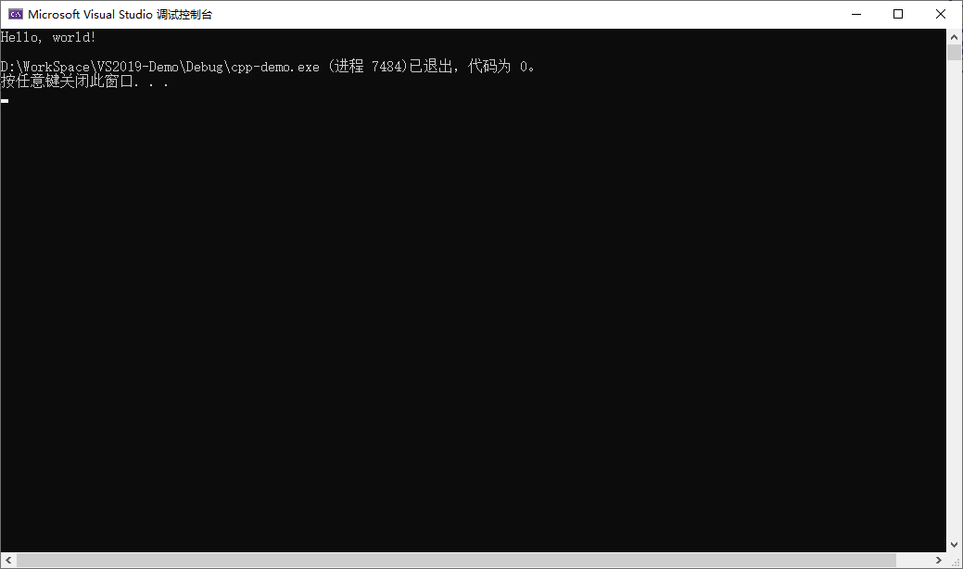

§.基础知识题
贴图要求：只需要截取输出窗口中的有效部分即可，如果全部截取/截取过大，则视为无效贴图
例：无效贴图 例：有效贴图

Slide 3
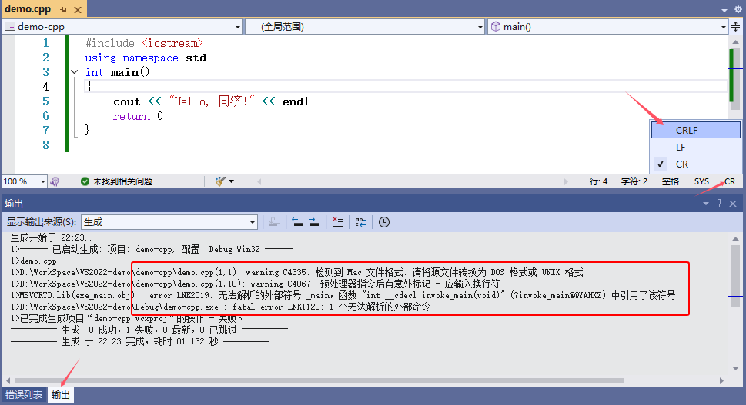
§.基础知识题 - 浮点数机内存储格式(IEEE 754)理解
附：用WPS等其他第三方软件打开PPT，将代码复制到VS2022中后，如果出现类似下面的编译报错，则观察源程序
编辑窗的右下角是否为CR，如果是，单击CR，在弹出中选择CRLF，再次CTRL+F5运行即可

Slide 4
§.基础知识题
1、给出下列程序段中变量b的值（要综合参考课件P.45-51 和 P.86-89，给出包含整型提升+丢弃的过程，具体见下）
例：short a=1;
short b=a-2;
Step1：b=a-2，得b二进制补码形式
a = 00000000 00000000 00000000 00000001 -> a （红色表示整型提升的填充位）
-) 2 = 00000000 00000000 00000000 00000010 -> 2
---------------------------------------------------
11111111 11111111 11111111 11111111 -> a-2(int型)
b = 11111111 11111111 11111111 11111111 -> b=a-2(二进制补码形式，删除线表示丢弃的位数)
Step2：求b的十进制表示
（1）减一 11111111 11111111
-) 00000000 00000001
-----------------------
11111111 11111110
（2）取反 00000000 00000001
（3）绝对值 1 (十进制表示形式)
（4）加负号 -1 (十进制表示形式)
本页不用作答

Slide 5
§.基础知识题
1、给出下列程序段中变量b的值（要综合参考课件P.45-51 和 P.86-89，给出包含整型提升+丢弃的过程）
A.short a=32743;
short b=a+31;
Step1：b=a+31，得b二进制补码形式
a = 00000000 00000000 01111111 11100111 -> a （红色表示整型提升的填充位）
+) 2 = 00000000 00000000 00000000 00011111 -> 31
---------------------------------------------------
00000000 00000000 10000000 00000110 -> a-2(int型)
b = 00000000 00000000 10000000 00000110 -> b=a-2(二进制补码形式，删除线表示丢弃的位数)
Step2：求b的十进制表示
（1）减一 10000000 00000110
-) 00000000 00000001
-----------------------
10000000 00000101
（2）取反 01111111 11111010
（3）绝对值 32,762 (十进制表示形式)
（4）加负号 -32,762 (十进制表示形式)

Slide 6
§.基础知识题
1、给出下列程序段中变量b的值（要综合参考课件P.45-51 和 P.86-89，给出包含整型提升+丢弃的过程）
B.unsigned short a=65418;
short b=a;
Step1：b=a，得b二进制补码形式
a = 00000000 00000000 11111111 10001010 -> a （红色表示整型提升的填充位）
---------------------------------------------------
00000000 00000000 11111111 10001010 -> a(int型)
b = 00000000 00000000 11111111 10001010 -> b=a(二进制补码形式，删除线表示丢弃的位数)
Step2：求b的十进制表示
（1）减一 11111111 10001010
-) 00000000 00000001
-----------------------
11111111 10001001
（2）取反 00000000 01110110
（3）绝对值 118 (十进制表示形式)
（4）加负号 -118 (十进制表示形式)

Slide 7
§.基础知识题
1、给出下列程序段中变量b的值（要综合参考课件P.45-51 和 P.86-89，给出包含整型提升+丢弃的过程）
C.short a=-2035;
int b=a;
Step1: 求a的补码
1111 1000 0000 1101
Step2：b=a，得b二进制补码形式
a = 11111111 11111111 11111000 00001101 -> a （红色表示整型提升的填充位）
---------------------------------------------------
11111111 11111111 11111000 00001101 -> a(int型)
b = 11111111 11111111 11111000 00001101 -> b=a(二进制补码形式，删除线表示丢弃的位数)
Step3：求b的十进制表示
（1）减一 11111111 11111111 11111000 00001101
-) 00000000 00000000 00000000 00000001
-----------------------
11111111 11111111 11111000 00001100
（2）取反 00000000 00000000 00000111 11110011
（3）绝对值 2025 (十进制表示形式)
（4）加负号 -2025 (十进制表示形式)

Slide 8
§.基础知识题
1、给出下列程序段中变量b的值（要综合参考课件P.45-51 和 P.86-89，给出包含整型提升+丢弃的过程）
D.unsigned short a=65418;
long long int b=a;
Step1：b=a，得b二进制补码形式
a = 00000000 00000000 00000000 00000000 11111111 10001010 -> a （红色表示整型提升的填充位）
---------------------------------------------------
00000000 00000000 00000000 00000000 11111111 10001010 -> a(long long int型)
b = 00000000 00000000 00000000 00000000 11111111 10001010 -> b=a(二进制补码形式，删除线表示丢弃的位数)
Step2：求b的十进制表示
b = 65418

Slide 9
§.基础知识题
1、给出下列程序段中变量b的值（要综合参考课件P.45-51 和 P.86-89，给出包含整型提升+丢弃的过程）
E.long long int a=4202452757; //需将a的最后7位（题中的1234567）替换为你的学号，否则本作业分数为0
int b=a;
Step1：b=a，得b二进制补码形式
a = 00000000 00000000 11111010 01111100 01010111 00010101 -> a
---------------------------------------------------
00000000 00000000 11111010 01111100 01010111 00010101 -> a(long long int型)
b = 00000000 00000000 11111010 01111100 01010111 00010101 -> b=a(二进制补码形式，删除线表示丢弃的位数)
Step3：求b的十进制表示
（1）减一 11111010 01111100 01010111 00010101
-) 00000000 00000000 00000000 00000001
-----------------------
11111010 01111100 01010111 00010100
（2）取反 00000101 10000011 10101000 11101011
（3）绝对值 92,514,539 (十进制表示形式)
（4）加负号 -92,514,539 (十进制表示形式)

Slide 10
§.基础知识题
1、给出下列程序段中变量b的值（要综合参考课件P.45-51 和 P.86-89，给出包含整型提升+丢弃的过程）
F.long a=-4202452757; //提示1：需将a的最后7位（题中的1234567）替换为你的学号，否则本作业分数为0
unsigned short b=a; //提示2：本题先确定 -4201234567 什么类型，a是多少，才能进行b=a的计算
原码：11111010 01111100 01010111 00010101
补码：00000101 10000011 10101000 11101011
b = a;
b = 00000101 10000011 10101000 11101011
-1 : 10101000 11101010
取反：01010111 00010101
绝对值 22293 (十进制表示形式)
加负号 -22293 (十进制表示形式)

Slide 11
§.基础知识题
2、仿照课件PDF的P.65-85，用栈方式给出下列表达式的求解过程
例. 1 + 2 + 3
表达式一共有2个运算符，因此计算的2个步骤分别是（仿课件P.85，本页不需要画栈，但要有栈思维，下同）：
步骤①：1 + 2 => 式1
步骤②：式1 + 3
本页不用作答

Slide 12
§.基础知识题
2、仿照课件PDF的P.65-85，用栈方式给出下列表达式的求解过程
例. 1 + 2 + 3
目前准备进栈的运算符如箭头所示，画出从该运算符准备进栈到进栈完成的过程中，当前运算数栈和运算符栈的状态（本页需要画栈，两个栈算一组，最少两组，可能多组，提示：本例是3组，等价于课件P.69~71）
2
1
+
1+2
或3
1+2
或3
+
要进栈的+等于栈顶的+，
左结合，先计算
要进栈的+等于栈顶的+，
左结合，先计算
本页不用作答

Slide 13
§.基础知识题
2、仿照课件PDF的P.65-85，用栈方式给出下列表达式的求解过程
A. 21 / 2 + 74 % 7 - 2.3 + 3.5 * 27
表达式一共有6个运算符，因此计算的6个步骤分别是（仿课件P.85，本页不需要画栈，但要有栈思维，下同）：
步骤①：21 / 2 => 式1
步骤②：74 % 7 => 式2
步骤③：式1 + 式2 => 式3
步骤④：式3 - 2.3 => 式4
步骤⑤：3.5 * 27 => 式5
步骤⑥：式4 + 式5

Slide 14
§.基础知识题
2、仿照课件PDF的P.65-85，用栈方式给出下列表达式的求解过程
A. 21 / 2 + 74 % 7 - 2.3 + 3.5 * 27
目前准备进栈的运算符如箭头所示，画出从该运算符准备进栈到进栈完成的过程中，当前运算数栈和运算符栈的状态（本页需要画栈，两个栈算一组，最少两组，可能多组，每页三组，不够可加页）

Slide 15
§.基础知识题
2、仿照课件PDF的P.65-85，用栈方式给出下列表达式的求解过程
A. 21 / 2 + 74 % 7 - 2.3 + 3.5 * 27
目前准备进栈的运算符如箭头所示，画出从该运算符准备进栈到进栈完成的过程中，当前运算数栈和运算符栈的状态（本页需要画栈，两个栈算一组，最少两组，可能多组，每页三组，不够可加页）

Slide 16
§.基础知识题
2、仿照课件PDF的P.65-85，用栈方式给出下列表达式的求解过程
A. 21 / 2 + 74 % 7 - 2.3 + 3.5 * 27
目前准备进栈的运算符如箭头所示，画出从该运算符准备进栈到进栈完成的过程中，当前运算数栈和运算符栈的状态（本页需要画栈，两个栈算一组，最少两组，可能多组，每页三组，不够可加页）

Slide 17
§.基础知识题
2、仿照课件PDF的P.65-85，用栈方式给出下列表达式的求解过程
A. 21 / 2 + 74 % 7 - 2.3 + 3.5 * 27
目前准备进栈的运算符如箭头所示，画出从该运算符准备进栈到进栈完成的过程中，当前运算数栈和运算符栈的状态（本页需要画栈，两个栈算一组，最少两组，可能多组，每页三组，不够可加页）

Slide 18
§.基础知识题
2、仿照课件PDF的P.65-85，用栈方式给出下列表达式的求解过程
A. 21 / 2 + 74 % 7 - 2.3 + 3.5 * 27
目前准备进栈的运算符如箭头所示，画出从该运算符准备进栈到进栈完成的过程中，当前运算数栈和运算符栈的状态（本页需要画栈，两个栈算一组，最少两组，可能多组，每页三组，不够可加页）

Slide 19
§.基础知识题
2、仿照课件PDF的P.65-85，用栈方式给出下列表达式的求解过程
B. x = 4 * 3 , x = y = 5 * 3 (假设所有变量均为int型)
表达式一共有6个运算符，因此计算的6个步骤分别是：
步骤①：4 * 3 => 式1
步骤②：x = 式1 => 式2
步骤③：5 * 3 => 式3
步骤④：y = 式3 => 式4
步骤⑤：x = 式4 => 式5
步骤⑥：式2 , 式5

Slide 20
§.基础知识题
2、仿照课件PDF的P.65-85，用栈方式给出下列表达式的求解过程
B. x = 4 * 3 , x = y = 5 * 3 (假设所有变量均为int型)
目前准备进栈的运算符如箭头所示，画出从该运算符准备进栈到进栈完成的过程中，当前运算数栈和运算符栈的状态（本页需要画栈，两个栈算一组，最少两组，可能多组，每页三组，不够可加页）

Slide 21
§.基础知识题
2、仿照课件PDF的P.65-85，用栈方式给出下列表达式的求解过程
B. x = 4 * 3 , x = y = 5 * 3 (假设所有变量均为int型)
目前准备进栈的运算符如箭头所示，画出从该运算符准备进栈到进栈完成的过程中，当前运算数栈和运算符栈的状态（本页需要画栈，两个栈算一组，最少两组，可能多组，每页三组，不够可加页）

Slide 22
§.基础知识题
2、仿照课件PDF的P.65-85，用栈方式给出下列表达式的求解过程
B. x = 4 * 3 , x = y = 5 * 3 (假设所有变量均为int型)
目前已分析到整个表达式的尾部，画出到表达式求值完成的过程中，当前运算数栈和运算符栈的状态（本页需要画栈，两个栈算一组，最少两组，可能多组，每页三组，不够可加页）

Slide 23
§.基础知识题
2、仿照课件PDF的P.65-85，用栈方式给出下列表达式的求解过程
B. x = 4 * 3 , x = y = 5 * 3 (假设所有变量均为int型)
目前已分析到整个表达式的尾部，画出到表达式求值完成的过程中，当前运算数栈和运算符栈的状态（本页需要画栈，两个栈算一组，最少两组，可能多组，每页三组，不够可加页）

Slide 24
§.基础知识题
2、仿照课件PDF的P.65-85，用栈方式给出下列表达式的求解过程
C. a + (a - 3 / (b + c) + 5) % 4 (假设所有变量均为int型)
(本题提示：将左右小括号分开处理，
1、"("进栈前优先级最高，进栈后优先级最低；
2、")"优先级最低，因此要将栈中压在"("之上的全部运算符都计算完成，随后和"("成对消除即可
表达式一共有__10__个运算符，因此计算的__6__个步骤分别是（左右括号不算步骤）：
步骤①：b + c => 式1
步骤②: 3 / 式1 => 式2
步骤③: 式2 % 4 => 式3
步骤④: b - 式3 => 式4
步骤⑤: 式4 * 5 => 式5
步骤⑥: a + 式5
后面自行添加，主要是对()的理解，本页中一对括号可以当做一个步骤理解，后续画栈时要分开

Slide 25
§.基础知识题
2、仿照课件PDF的P.65-85，用栈方式给出下列表达式的求解过程
C. a + (a - 3 / (b + c) + 5) % 4 (假设所有变量均为int型)
(本题提示：将左右小括号分开处理，
1、"("进栈前优先级最高，进栈后优先级最低；
2、")"优先级最低，因此要将栈中压在"("之上的全部运算符都计算完成，随后和"("成对消除即可
目前准备进栈的运算符如箭头所示，画出从该运算符准备进栈到进栈完成的过程中，当前运算数栈和运算符栈的状态（本页需要画栈，两个栈算一组，最少两组，可能多组，每页三组，不够可加页）

Slide 26
§.基础知识题
2、仿照课件PDF的P.65-85，用栈方式给出下列表达式的求解过程
C. a + (a - 3 / (b + c) + 5) % 4 (假设所有变量均为int型)
(本题提示：将左右小括号分开处理，
1、"("进栈前优先级最高，进栈后优先级最低；
2、")"优先级最低，因此要将栈中压在"("之上的全部运算符都计算完成，随后和"("成对消除即可
目前准备进栈的运算符如箭头所示，画出从该运算符准备进栈到进栈完成的过程中，当前运算数栈和运算符栈的状态（本页需要画栈，两个栈算一组，最少两组，可能多组，每页三组，不够可加页）

Slide 27
§.基础知识题
2、仿照课件PDF的P.65-85，用栈方式给出下列表达式的求解过程
C. a + (a - 3 / (b + c) + 5) % 4 (假设所有变量均为int型)
(本题提示：将左右小括号分开处理，
1、"("进栈前优先级最高，进栈后优先级最低；
2、")"优先级最低，因此要将栈中压在"("之上的全部运算符都计算完成，随后和"("成对消除即可
目前已分析到整个表达式的尾部，画出到表达式求值完成的过程中，当前运算数栈和运算符栈的状态（本页需要画栈，两个栈算一组，最少两组，可能多组，每页三组，不够可加页）

Slide 28
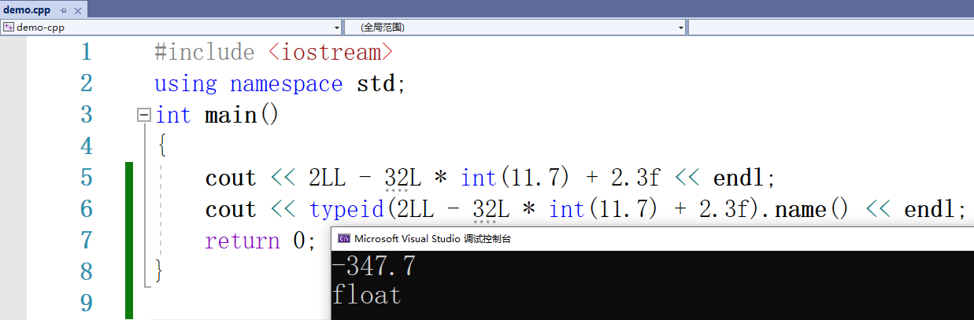
§.基础知识题
3、求表达式的值（要求给出计算过程、每步计算结果及数据类型、对应的验证程序及结果截图，示例见下）
例：2LL - 32L * int(11.7) + 2.3f
(1) int(11.7) => 11 int型
(2) 32L * int(11.7) => 352 long型
(3) 2LL - 32L * int(11.7) => -350 long long型
(4) 2LL - 32L * int(11.7) + 2.3f => -347.7 float型
注：回答问题时，4步一定要标清楚，
验证程序不强制，可以验证多步
或最后一步
本页不用作答

Slide 29
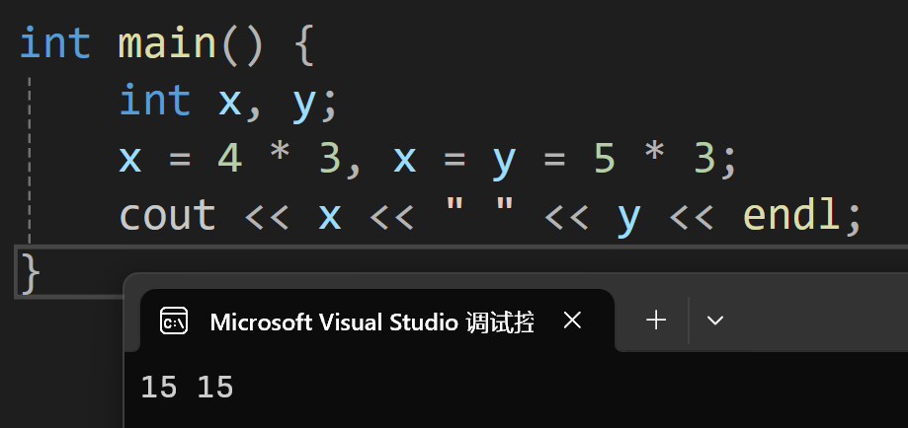
§.基础知识题
3、求表达式的值（要求给出计算过程、每步计算结果及数据类型、对应的验证程序及结果截图）
A. x = 4 * 3 , x = y = 5 * 3 (写验证程序时，假设所有变量均为int型)
步骤①：4 * 3 => 12(int)
步骤②：x = 12 => 12
步骤③：5 * 3 => 式3 => 15
步骤④：y = 式3 => 式4 => 15
步骤⑤：x = 式4 => 式5 => 15
步骤⑥：式2 , 式5 => 15

Slide 30
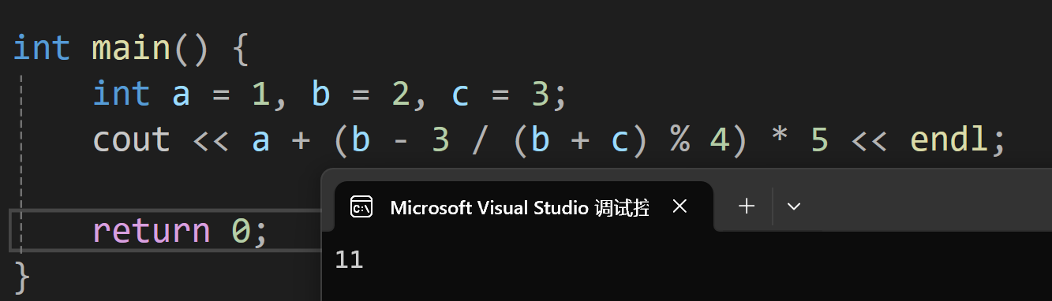
§.基础知识题
3、求表达式的值（要求给出计算过程、每步计算结果及数据类型、对应的验证程序及结果截图）
B. a + (b - 3 /(b + c) % 4) * 5 (写验证程序时，假设所有变量均为int型，abc的值自定义即可)
步骤①：b + c => 式1
步骤②: 3 / 式1 => 式2
步骤③: 式2 % 4 => 式3
步骤④: b - 式3 => 式4
步骤⑤: 式4 * 5 => 式5
步骤⑥: a + 式5

Slide 31
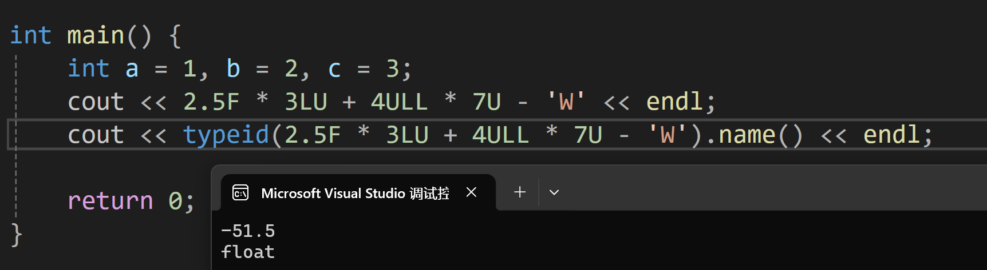
§.基础知识题
3、求表达式的值（要求给出计算过程、每步计算结果及数据类型、对应的验证程序及结果截图）
C. 2.5F * 3LU + 4ULL * 7U - 'W'
(1) 2.5F * 3LU => 7.5 float型
(2) 4ULL * 7U => 28 unsigned int型
(3) 2.5F * 3LU + 4ULL * 7U => 35.5 float型
(4) 2.5F * 3LU + 4ULL * 7U - 'W' => -51.5 float型

Slide 32
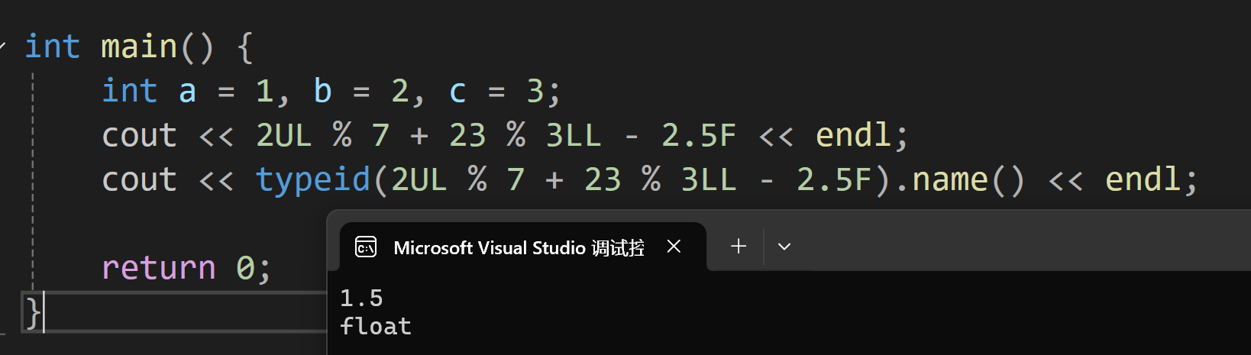
§.基础知识题
3、求表达式的值（要求给出计算过程、每步计算结果及数据类型、对应的验证程序及结果截图）
D. 2UL % 7 + 23 % 3LL - 2.5F
(1) 2UL % 7 => 2 unsigned int型
(2) 23 % 3LL => 2 int型
(3) 2UL % 7 + 23 % 3LL => 4 int型
(4) 2UL % 7 + 23 % 3LL - 2.5F => 1.5 float型

Slide 33
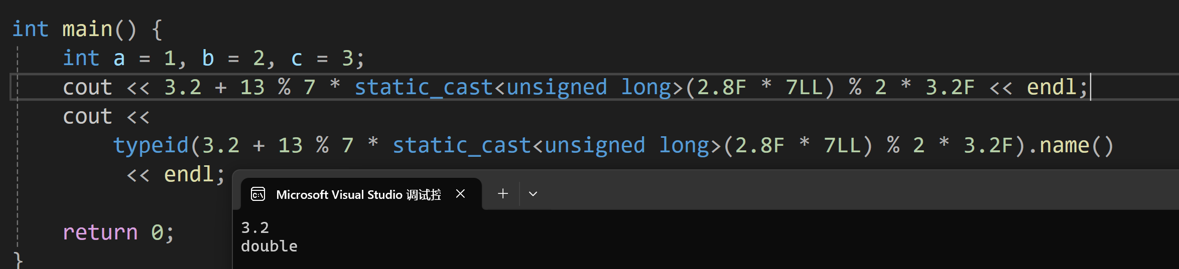
§.基础知识题
3、求表达式的值（要求给出计算过程、每步计算结果及数据类型、对应的验证程序及结果截图）
E. 3.2 + 13 % 7 * static_cast<unsigned long>(2.8F * 7LL) % 2 * 3.2F
(1) 2.8F * 7LL => 19.6 float型
(2) static_cast<unsigned long>(2.8F * 7LL) => 19 unsigned long型
(3) 13 % 7 => 6 int型
(4) 13 % 7 * static_cast<unsigned long>(2.8F * 7LL) => 114 unsigned long型
(5) 13 % 7 * static_cast<unsigned long>(2.8F * 7LL) % 2 => 0 unsigned long型
(6) 13 % 7 * static_cast<unsigned long>.3(2.8F * 7LL) % 2 * 3.2F => 0 float型
(7) 3.2 + 13 % 7 * static_cast<unsigned long>(2.8F * 7LL) % 2 * 3.2F => 3.2 double型

Slide 34
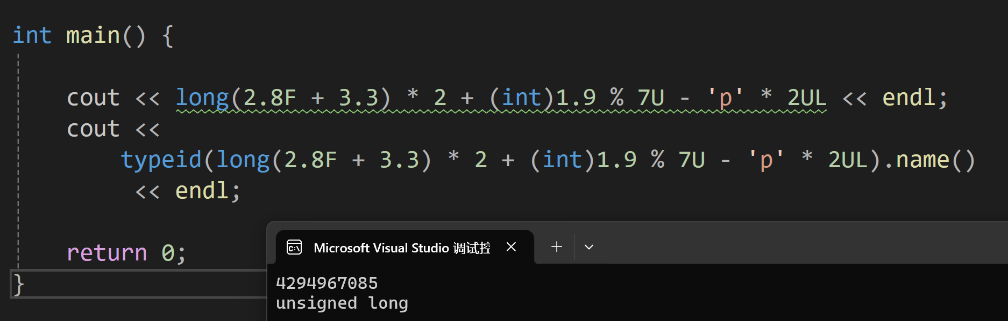
§.基础知识题
3、求表达式的值（要求给出计算过程、每步计算结果及数据类型、对应的验证程序及结果截图）
F. long(2.8F + 3.3) * 2 + (int)1.9 % 7U - 'p' * 2UL
1. 2.8F + 3.3 = 6.1，double
2. long(6.1) * 2 = 6 * 2 = 12，long
3. (int)1.9 % 7U = 1 % 7U = 1，unsigned int
4. 'p' * 2UL = 112 * 2UL = 224UL，unsigned long
5. 12 + 1 - 224 = 4294967085，unsigned long

Slide 35
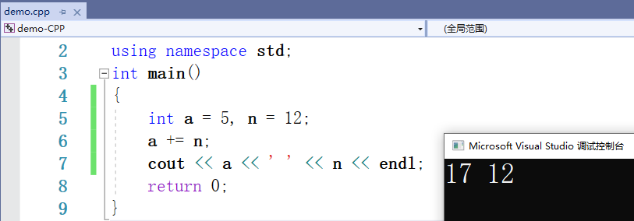
§.基础知识题
4、求复合赋值表达式的值（要求给出计算过程、每步计算结果中变量的值、对应的验证程序及结果截图，示例见下）
假设int a = 5, n = 12;
例：a += n
=> a = a + n
(1) a + n a=5 n=12 和17存放在中间变量中
(2) a = 和 a=17 n=12
本页不用作答

Slide 36
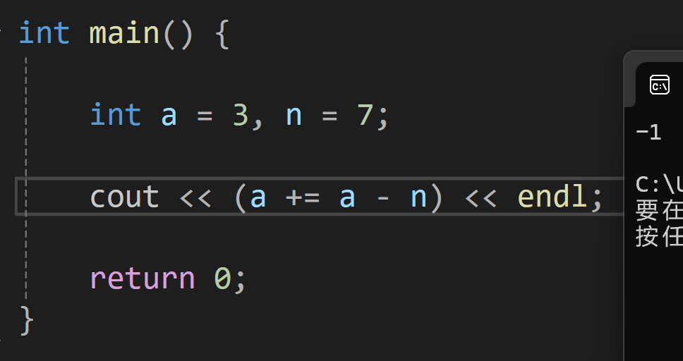
§.基础知识题
4、求复合赋值表达式的值（要求给出计算过程、每步计算结果及数据类型、对应的验证程序及结果截图，具体见下）
假设int a = 3, n = 7;
A. a += a - n
a += -4

Slide 37
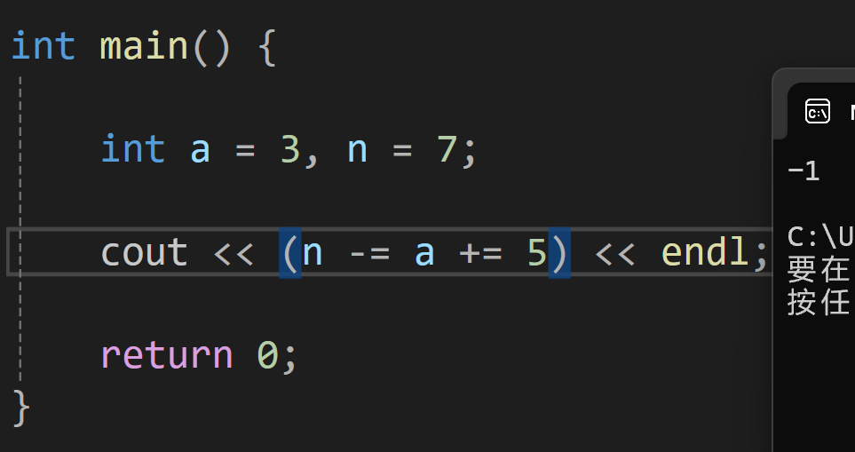
§.基础知识题
4、求复合赋值表达式的值（要求给出计算过程、每步计算结果及数据类型、对应的验证程序及结果截图，具体见下）
假设int a = 3, n = 7;
B. n -= a += 5;
a += 5
n -= a

Slide 38
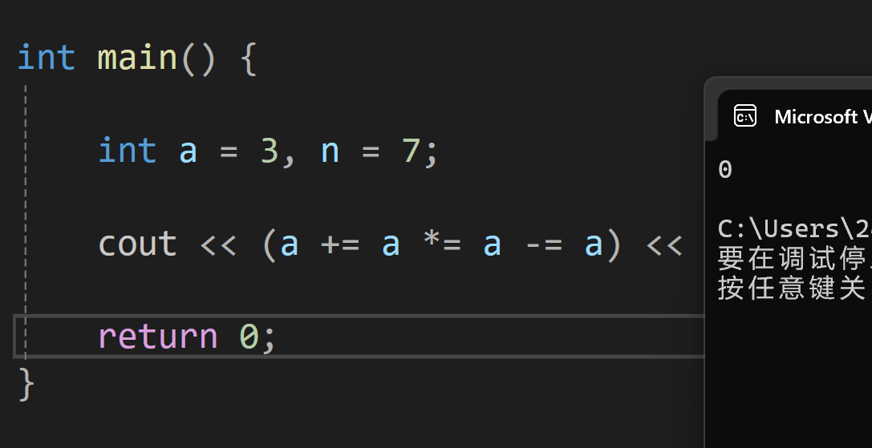
§.基础知识题
4、求复合赋值表达式的值（要求给出计算过程、每步计算结果及数据类型、对应的验证程序及结果截图，具体见下）
假设int a = 3, n = 7;
C. a += a *= a -= a;
a -= a
a *= a
a += a

Slide 39
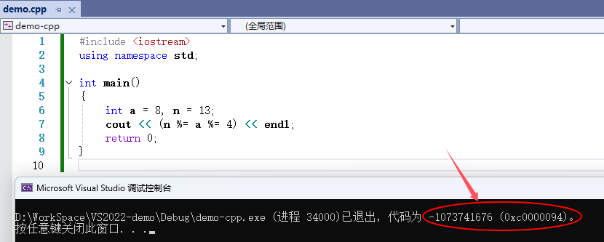
§.基础知识题
4、求复合赋值表达式的值（要求给出计算过程、每步计算结果及数据类型、对应的验证程序及结果截图，具体见下）
假设int a = 8, n = 13;
D. n %= a %= 4 本题需要解释，为什么编译不报错，但运行无输出、返回代码为负值、且运行时间比7.ABC长
（无法理解或说清楚原因的，给出合理猜测也可）
a %= 4 == 0
所以无输出

